Slide 1
Bài
17
Gọi bạn

Slide 2


Tiết 3

Slide 3


Viết

Slide 4
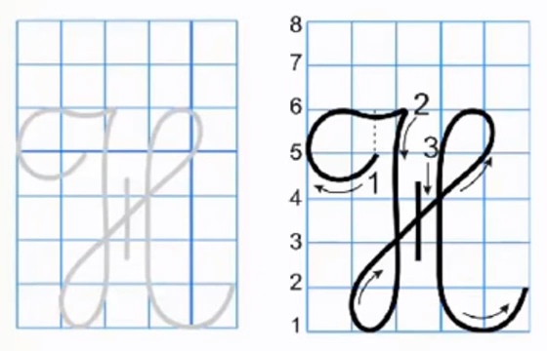
Chữ hoa H
Chữ H gồm mấy nét?
Chữ H gồm 3 nét
Chữ H vừa cao mấy ô li?
Chữ H vừa cao 5 ô li

Slide 5
Viết bảng con
Chữ hoa H cỡ vừa

Slide 6
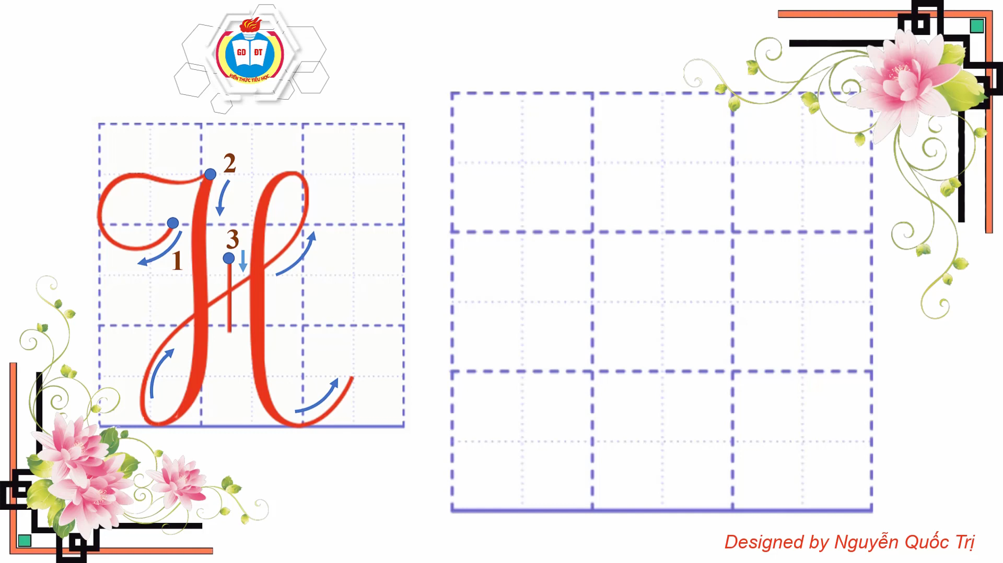
Chữ hoa H cỡ nhỏ

Slide 7

Viết từ ứng dụng
Học thầy không tày học bạn
/
Câu ứng dụng có những chữ nào viết hoa?
Câu ứng dụng có chữ H viết hoa?
Những chữ nào có độ cao 5 li?
Những chữ có độ cao 5 li là H, y,g,h,b

Slide 8



CỦNG CỐ BÀI HỌC

